Slide 1
가위바위보
강동우

Slide 2
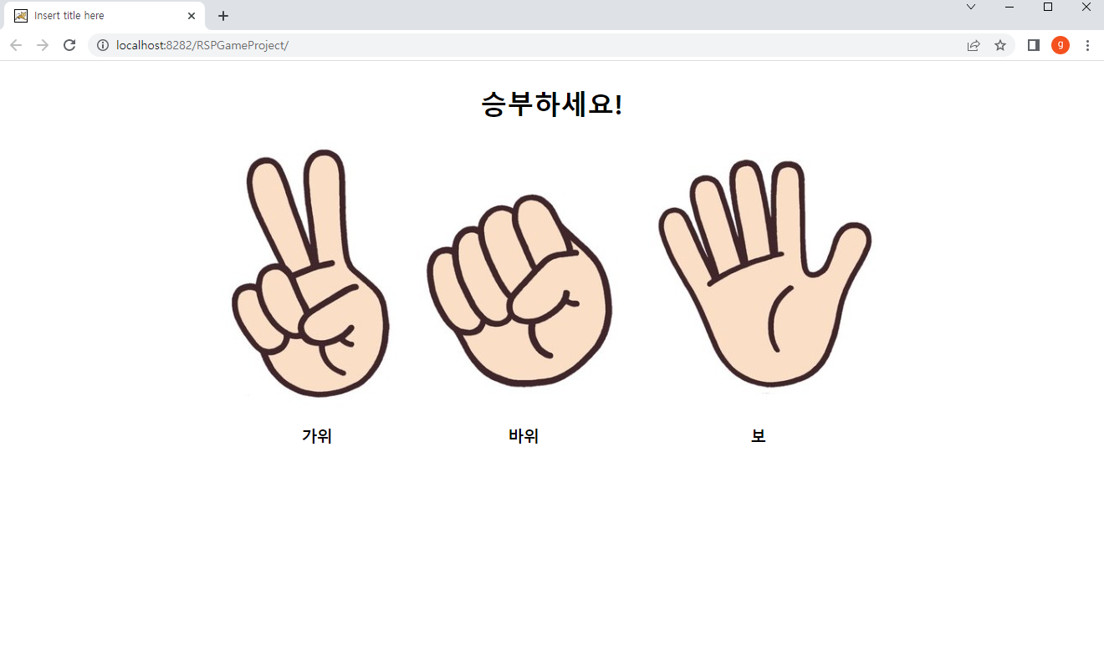
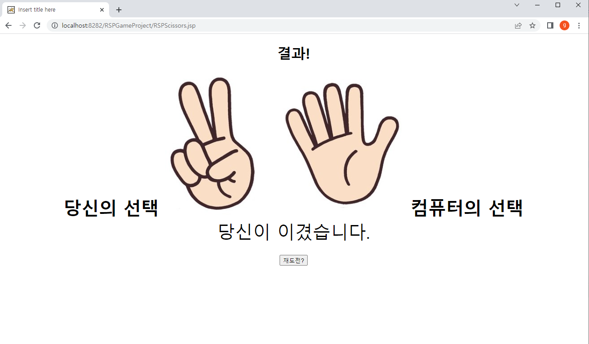
형태
그림 선택
선택 화면
결과 화면

Slide 3

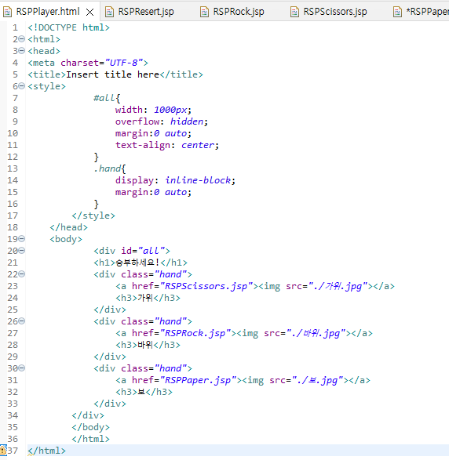
구성
각각의 그림을 클릭하면 해당하는 사이트로 이동이 되도록 링크를 걸어 놓았습니다.

Slide 4

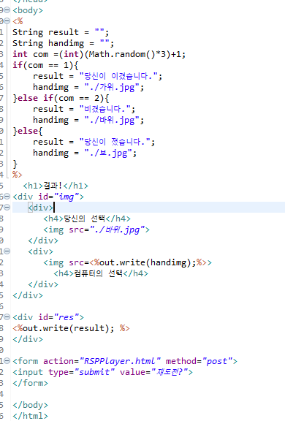
구성
선택한 그림마다 고유한 다른 값을 가집니다.
사이트에서 1~3의 랜덤 한 숫자를 결정하고 그림의 값과 비교하여 결과를 도출합니다.
사이트의 값과 랜덤으로 정한 값에 따른 가위바위보 그림을 출력합니다.
결과를 출력합니다.
그림을 선택하는 사이트로 이동하는 submit버튼을 생성합니다.

Slide 5
어려웠던 점
그림이 각각의 다른 value를 전송해 주어서 그에 따라서 한 페이지 내에서 주어진 값에 따른 결과를 도출하고자 하였지만 잘 되지 않았습니다.
Value 처리용 class
Value 1
선택 사이트
Value 2
결과 사이트
Value 3

Slide 6
해결책
그림이 각각의 value를 가지는 것이 아닌 각 그림마다 다른 링크로 이동하여 처리하도록 하였습니다.
Value 1에 대한 결과 사이트
Value 1
선택 사이트
Value 2
Value 2에 대한 결과 사이트
Value 3
Value 3에 대한 결과 사이트

